Slide 1
Sieci neuronowe
zajęcia 7

Slide 2
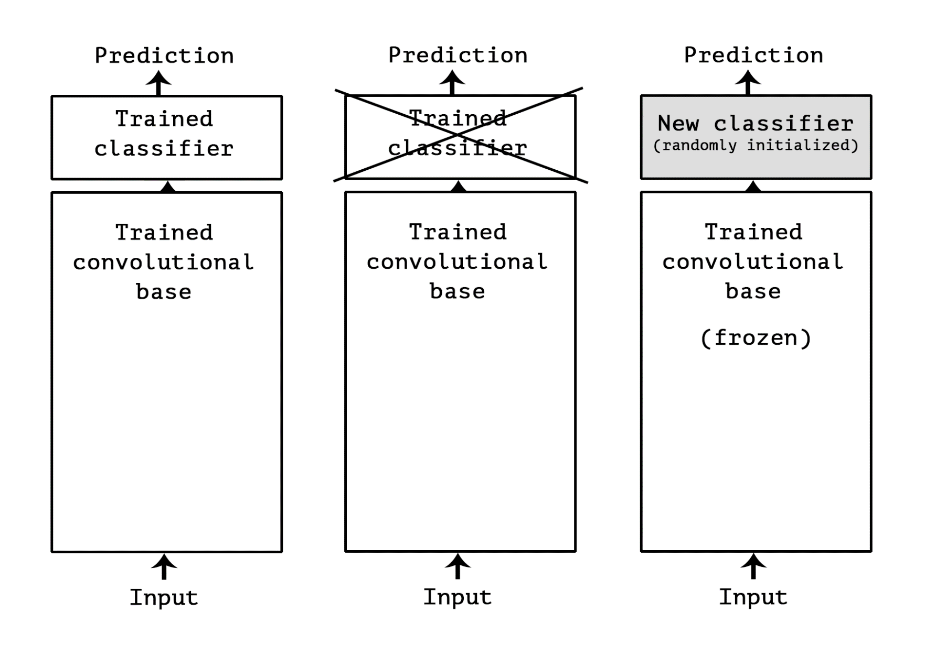
Korzystanie z wytrenowanych sieci

Slide 3
Korzystanie z wytrenowanych sieci
część trenowana (kilka dodanych warstw typu Dense)
gdy już wytrenowaliśmy nowy klasyfikator, możemy odblokować trening kilku ostatnich warstw oryginalnej
sieci (tzw. fine-tuning)
część nietrenowana (zamrożona)

Slide 4
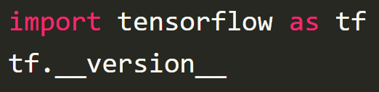
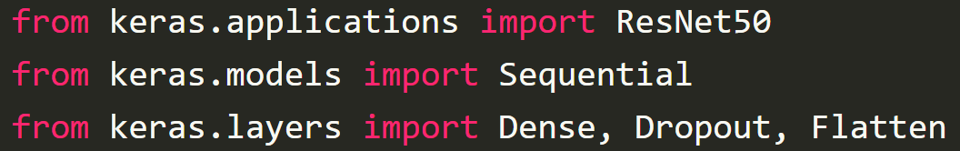
Dziś skorzystacie z wytrenowanych sieci
0. Upewnijcie się że macie odpowiednią wersję tensorflow (najlepiej >= 1.8):
1. przydadzą się Wam importy:

Slide 5
Dziś skorzystacie z wytrenowanych sieci
2. normalnie utworzylibyście model o takiej strukturze:
ResNet50
Flatten
Dense, 256 neuronów, aktywacja relu
Dropout 0.25
Dense, 1 neuron, aktywacja sigmoid
Trening takiego modelu na komputerze bez odpowiedniego GPU trwałby jednak zbyt długo

Slide 6
Dziś skorzystacie z wytrenowanych sieci
3. Co możemy w związku z tym zrobić?
Możemy raz tylko przepuścić dane przez wytrenowaną sieć i zapisać wynik – przekształcone zdjęcia. Będą one stanowić input do naszego małego modelu („New classifier”)
To też niestety będzie trwać długo, dlatego nie korzystajcie z większej ilości niż 2000 zdjęć.

Slide 7
Dziś skorzystacie z wytrenowanych sieci
Od was zależy wybór rozdzielczości dla zdjęć. Jeżeli przykładowo zdecydujecie się na 224 x 224, to musicie przy tworzeniu modelu podać wielkość zdjęć:

Slide 8
Dziś skorzystacie z wytrenowanych sieci
Po wczytaniu zdjęć i wykonaniu ich preprocessingu (tak jak w notebook’u 6) wyciągacie własności tak:

Slide 9
Dziś skorzystacie z wytrenowanych sieci
Wasz docelowy model będzie korzystał z features, a nie z X.
Niech model składa się z:
256 neuronów, relu
dropout 0.25
1 neuronu wyjściowego, sigmoid

Slide 10

Reszta - projekt
Waszym zadaniem jest zbudować podobną sieć co w notebook’u 6, ale z pewnymi zmianami, następnie wytrenować oraz podać poprawność (na danych testowych i treningowych) oraz pokazać kilka przykładów błędów i poprawnych odpowiedzi.

Slide 11
Możecie w ramach projektu np.:
skorzystać z większej ilości zdjęć
skorzystać ze zdjęć w większej rozdzielczości
dodać albo odjąć warstwy (np. dodać jeszcze jedną warstwę conv2d i jeszcze jeden max pooling)
zmienić kolejność warstw (np. max pooling za każdym razem od razu po conv2d)
dodać albo odjąć dropout (np. dodać dropout do wczesnych warstw sieci – dropout wstawiamy wtedy po BatchNormalization

